Slide 1

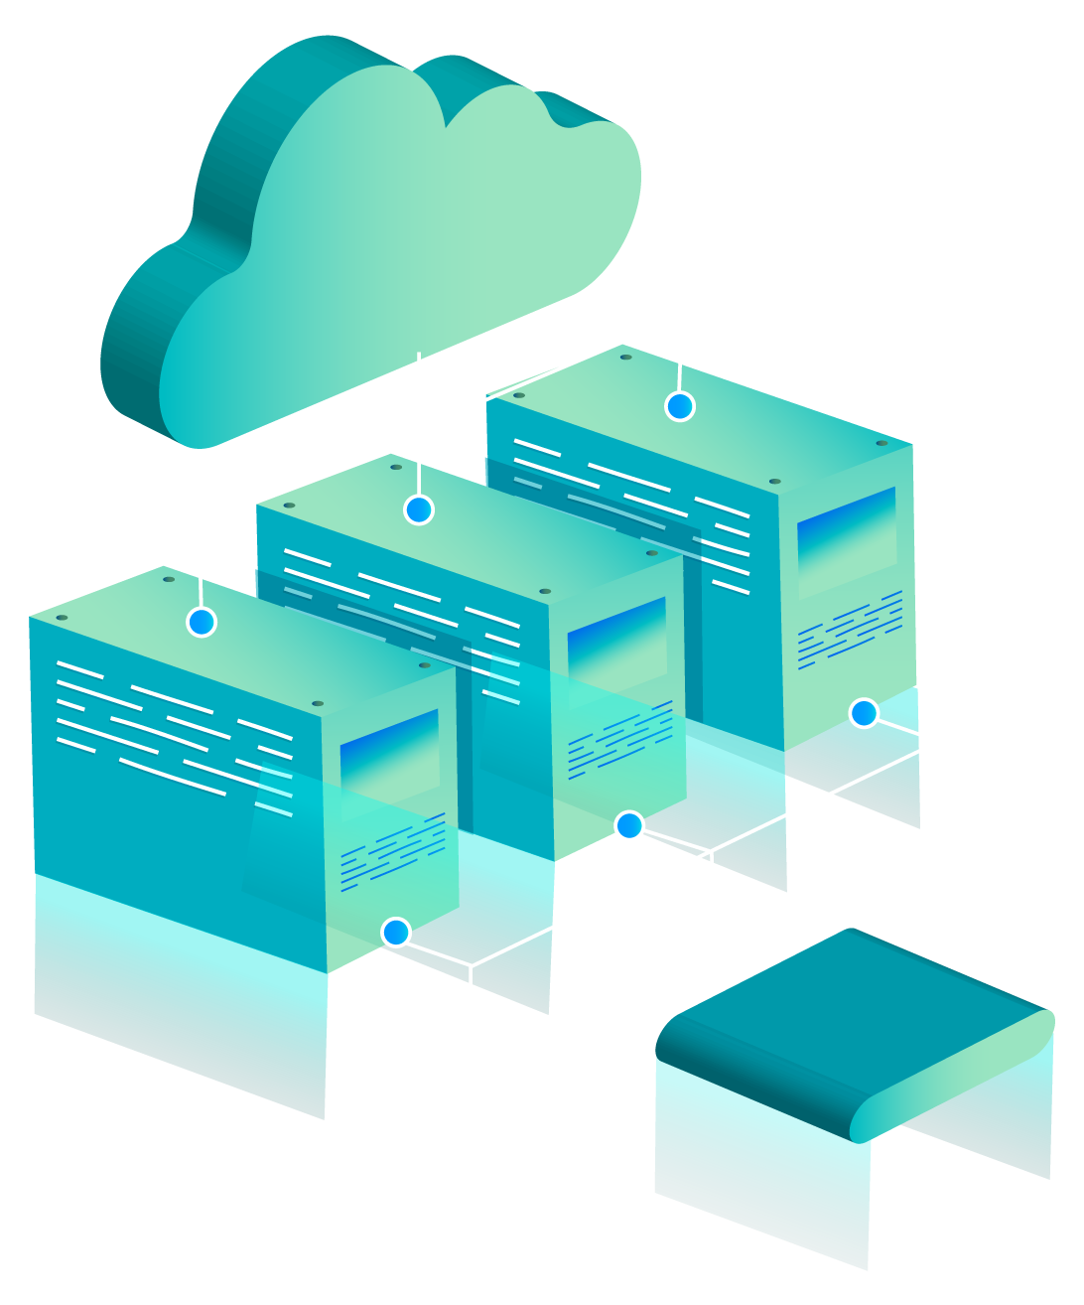
Ptojet DevOps
Elaboré par :
AHMED BEN MANSOUR
Encadré par :
Mr. ISSAOUI NAJEH
2SR1
Année Universitaire 2022/2023
Notes:
Bonjour tous d’abored je vais remercier mr issaoui najah de évaluer mon mini projet devops réalisé par moi-même ahmed ben mansour

Slide 2
Sommaire
1
Introduction général
3
Qu’est ce que le DevOps
2
Présentation du projet
4
Les outils de DevOps
Notes:
En commence par le plan

Slide 3
Sommaire
5
Architecture Jenkins
7
Conclusion
6
Réalisation
Notes:
Et en termine par la conclusion

Slide 4
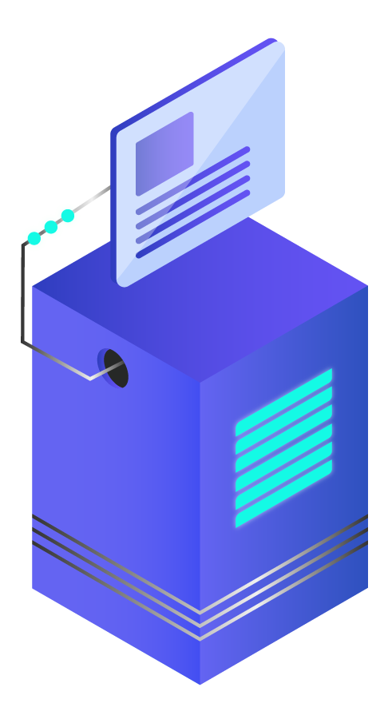
INTRODUCTION GENERALE
DevOps est une approche de plus en plus populaire dans l'industrie technologique, car elle permet de améliorer la qualité du logiciel et à répondre plus rapidement aux besoins des clients.

Slide 5
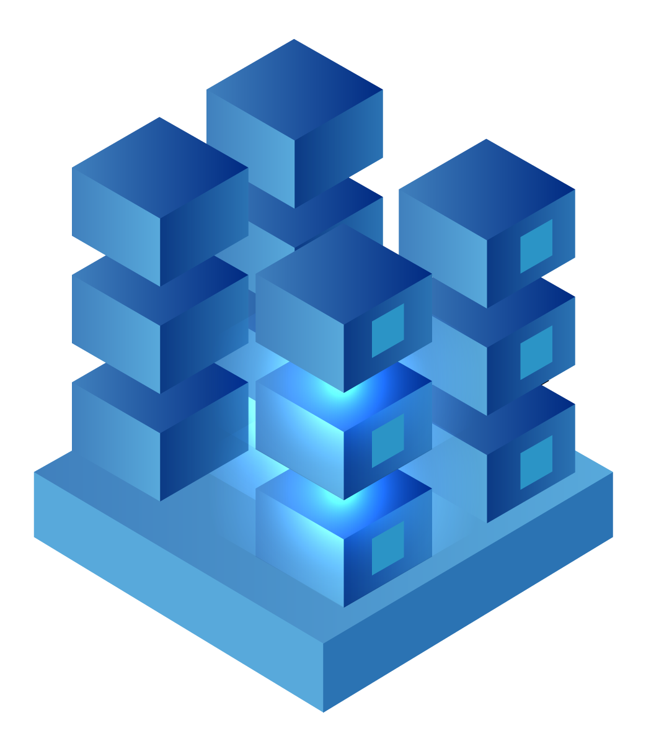
2
Présentation du projet
Notre projet consiste à créer un pipeline automatisé et de déploiement continus sur Amazon Web Servies en utilisant Jenkins.
Notes:
En passe

Slide 6
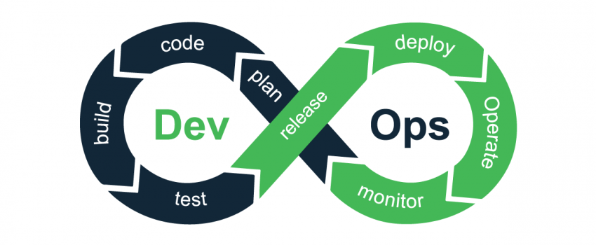
QU’EST CE LE DEVOPS
DevOps n'est pas un outil, une technologie ou un framework; c'est plus une philosophie et un concept. Il s'agit d'un ensemble de pratiques combinant le développement logiciel (Dev) et les opérations informatiques (Ops).
Notes:
Dans la 3eme partie en definie …

Slide 7
AVANTAGE DE DEVOPS
Amélioration de la collaboration
Amélioration de la vitesse de déploiement
Amélioration de la qualité du produit
Réduction des coûts
Notes:
Ensuite en a …..

Slide 8

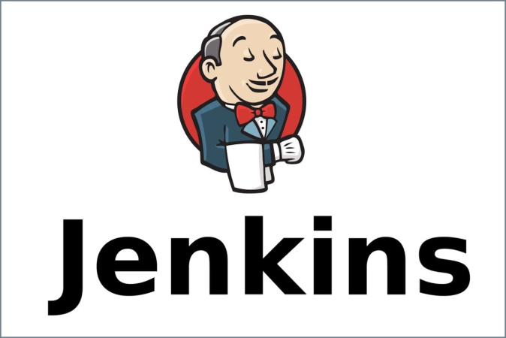
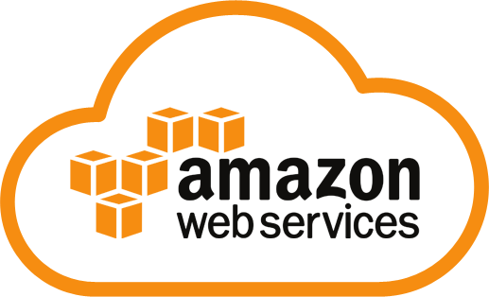

Les outils utilisé
01
02
03
04
Notes:
Pour …..

Slide 9
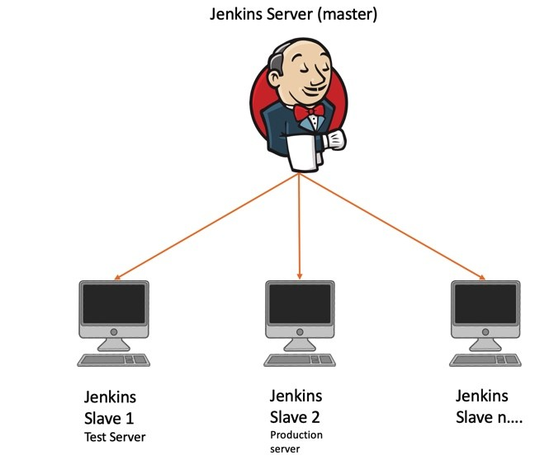
Architecture de jenkins
Notes:
Pour arch de jenkins
La première instance c’est le Jenkins master
La deuxième instance c’est le Jenkins slave de mise en scène
La troisième instance c’est le Jenkins slave de production

Slide 10
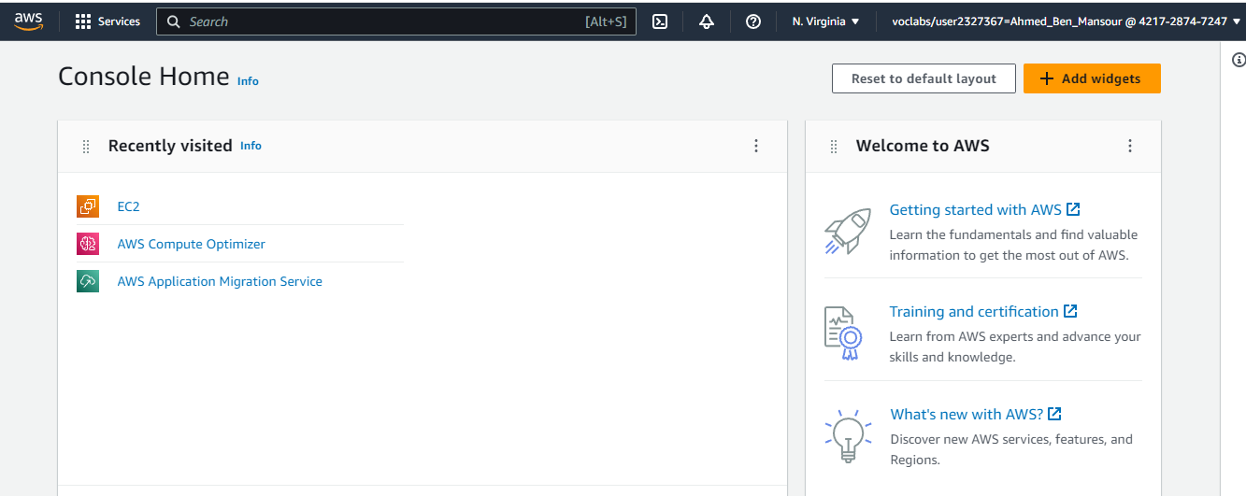
Réalisation
Se connecter sur AWS
Notes:
En passe a la réalisation 1er

Slide 11
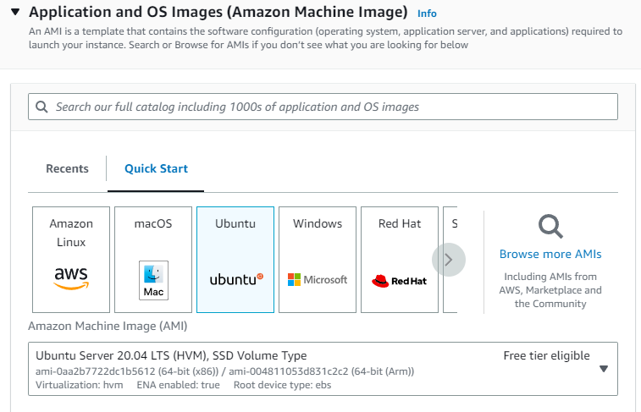
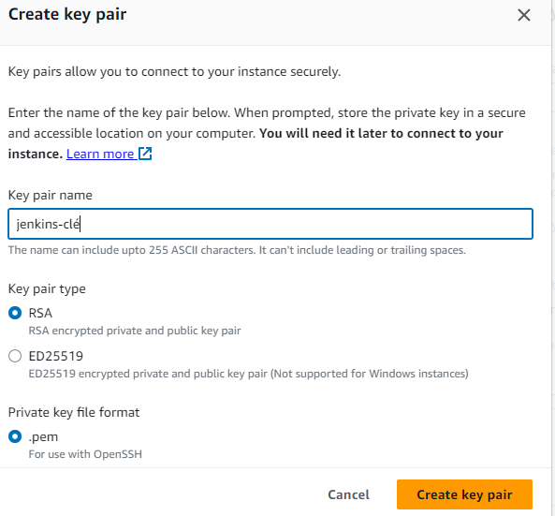
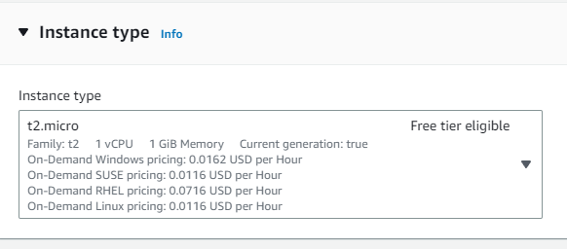
Réalisation
Lancer des instances et configuré

Slide 12
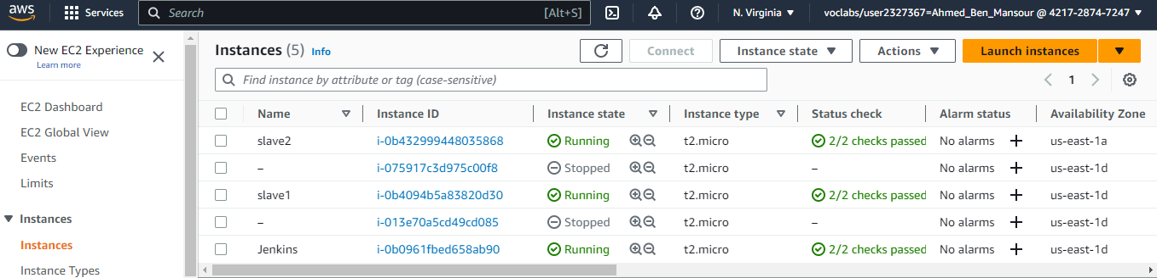
Réalisation
Les instances

Slide 13
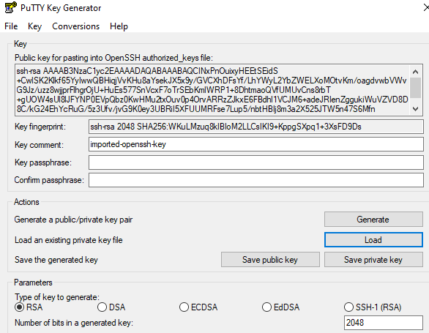
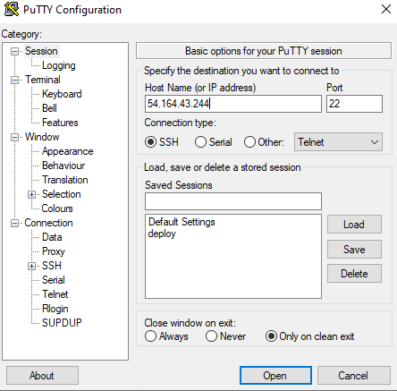
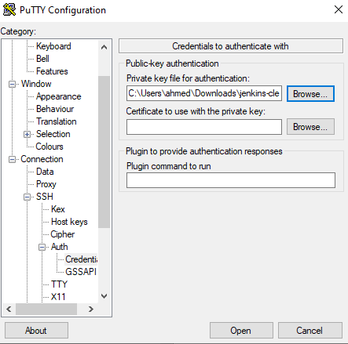
Réalisation
Générer la clé privé et connecter sur jenkins instance

Slide 14

Réalisation
Lancer la mise a jour et installer java (jdk-11)

Slide 15
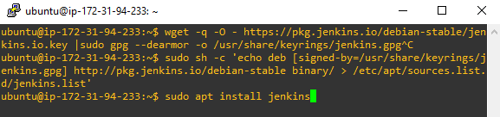
Réalisation
Importer le clé GPG
Ajouter jenkins repository
Installer jenkins
Notes:
Dans cet etape

Slide 16
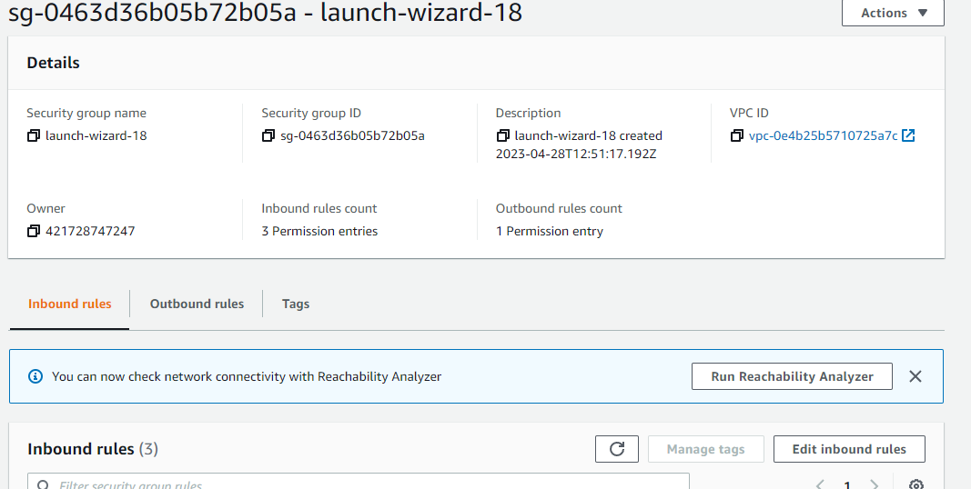
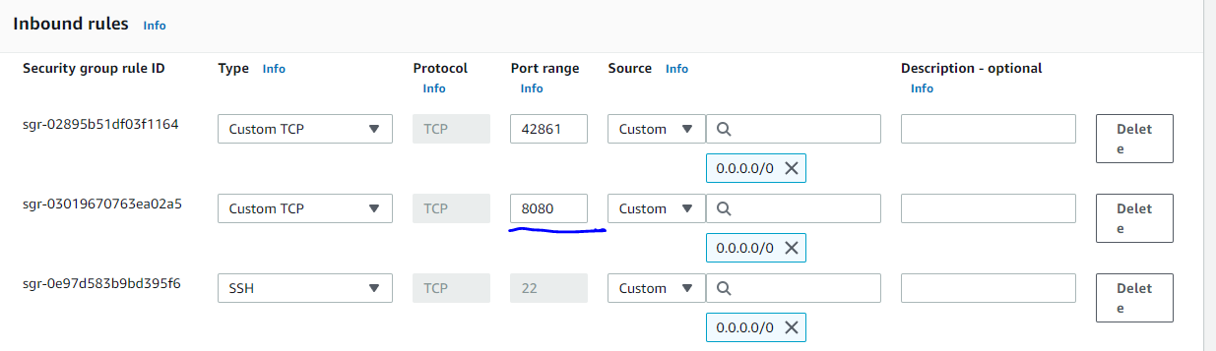
Réalisation
Autorisé le port 8080 en l’instance

Slide 17
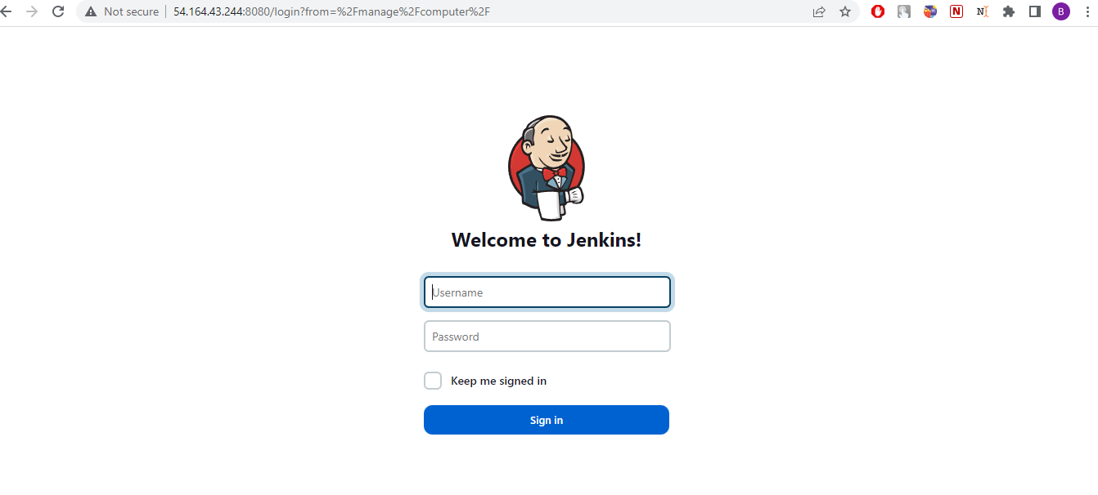
Réalisation
Accéder au jenkins server

Slide 18
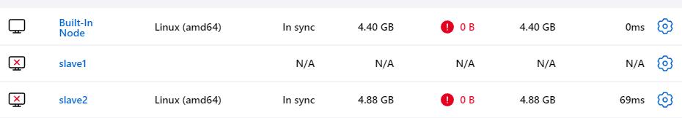
Réalisation
Vue des nœuds
Notes:
Les 2 agent (n’est connecter avec le maitre

Slide 19
Réalisation
Configuration des agents
Télécharger le agent.jar
Exécuter le agent.jar et le connecter avec le maitre
Notes:
Pour connecter le agent

Slide 20
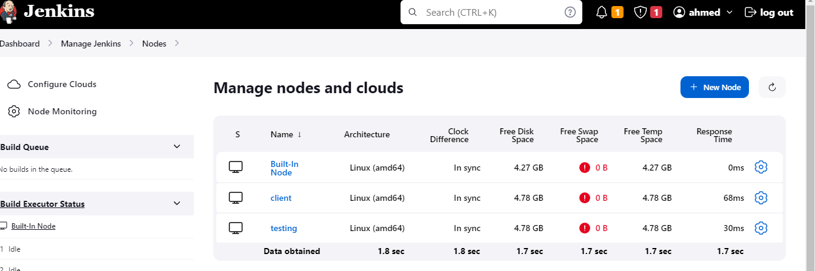
Réalisation
Vue nœuds connecter avec le maitre
Notes:
Voila

Slide 21

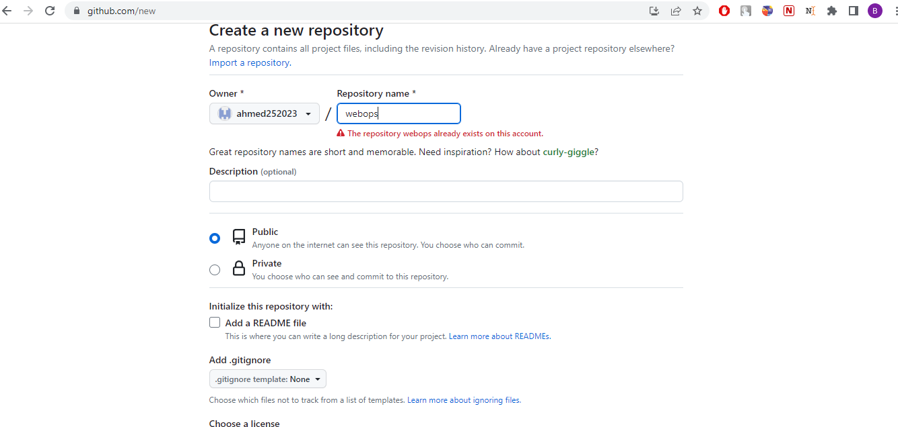
Réalisation
Connecter à Github et créer une repository
Notes:
Dans ma partie suivant

Slide 22
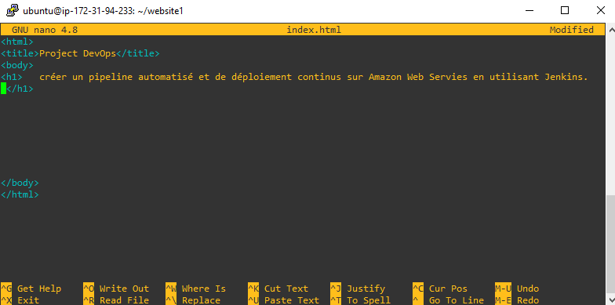
Réalisation
Création des fichiers

Slide 23
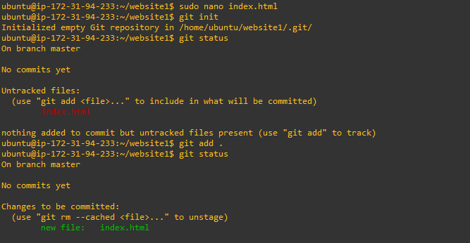

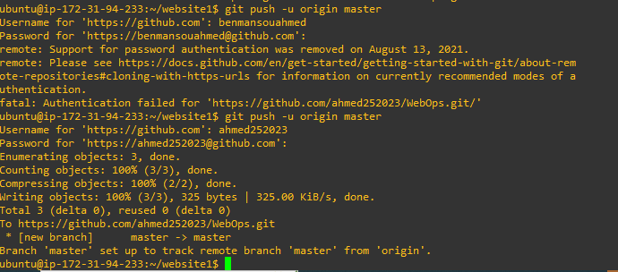
Réalisation
Push au Github
Notes:
Apres en push le fichier index.html avec le terminal

Slide 24
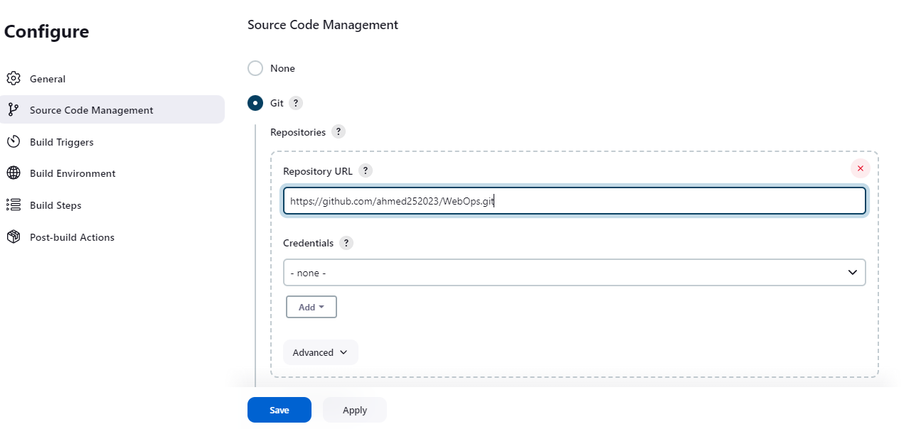
Réalisation
Créer nouveau item
Notes:
La derniere etape dans jenkins

Slide 25

Réalisation
Installer le docker
Notes:
Pour l’ etape suivant

Slide 26
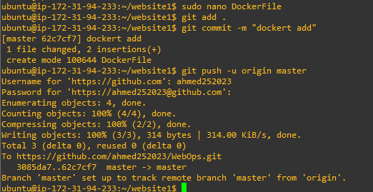
Réalisation
Créer le DockerFile et push dans le Github

Slide 27
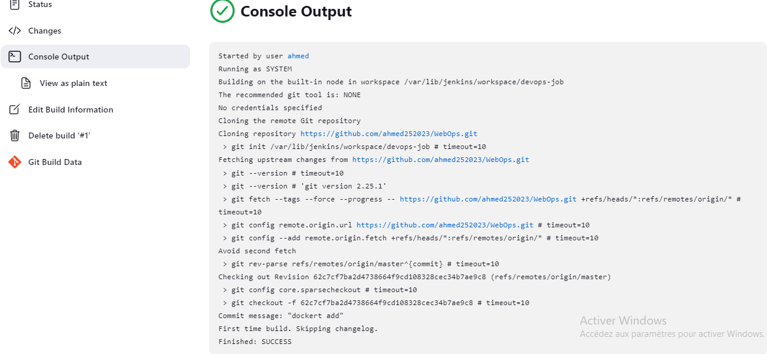
Réalisation
Éxecution de devops-job
Notes:
En fin voila

Slide 28
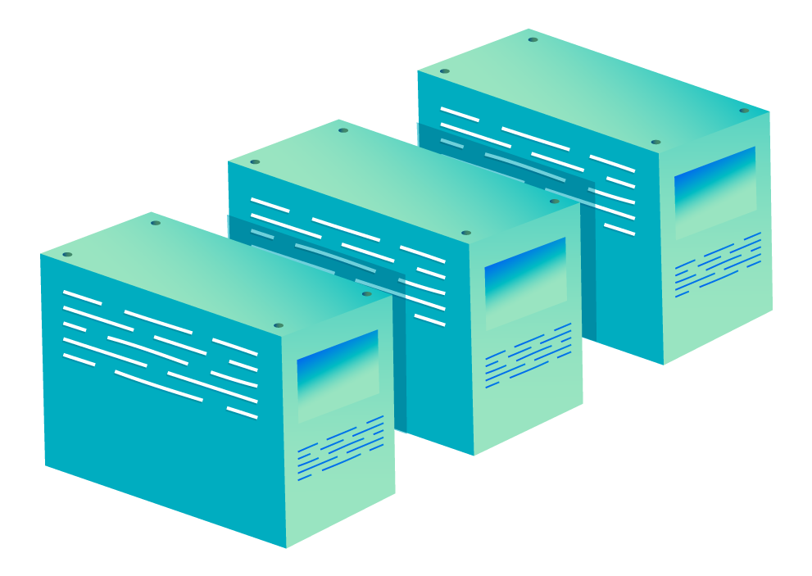
Conclusion
Au cours de ce projet nous avons installé Jenkins et construit une architecture Master/Slave afin de créer un pipeline d’intégration et de déploiement continus CI/CD sous Amazon Web Services.
Ce projet nous aides de comprendre quelques points nécessaire dans le domaine de DevOps.

Slide 29

Merci de votre attention

